Slide 1

Optimal belysning og energibesparelser
v. Per Reinholdt, Teknisk Konsulent

Slide 2

Hvad er funktionsafprøvning af belysningsanlæg?
Lidt om lovkrav
Hvad siger standarden DS/EN 12464-1 om funktionsafprøvning?
Hvorfor er funktionsafprøvning af belysningsanlæg vigtigt?
Funktionsafprøvning: Hvor er der hjælp at hente?
Vi kigger på

Slide 3
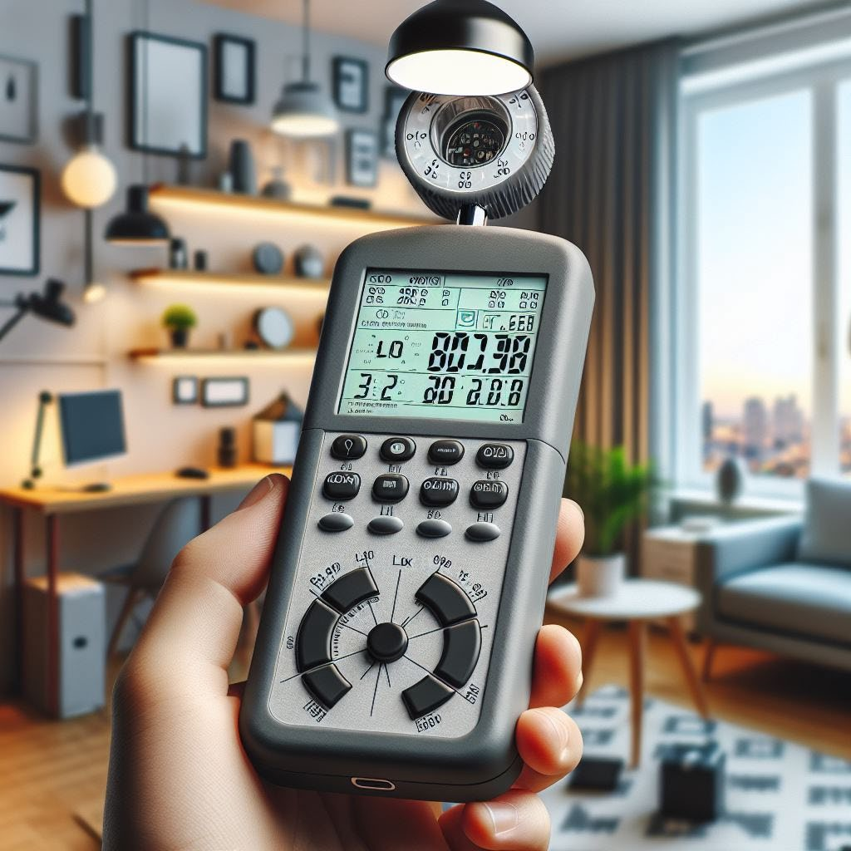

Hvad er funktionsafprøvning af et belysningsanlæg?
Systematisk og objektiv test af belysningsanlæg
Måling og analyse af parametre som lysniveau, lysfordeling, lyskvalitet, dagslysindfald, styring, regulering og energiforbrug

Slide 4

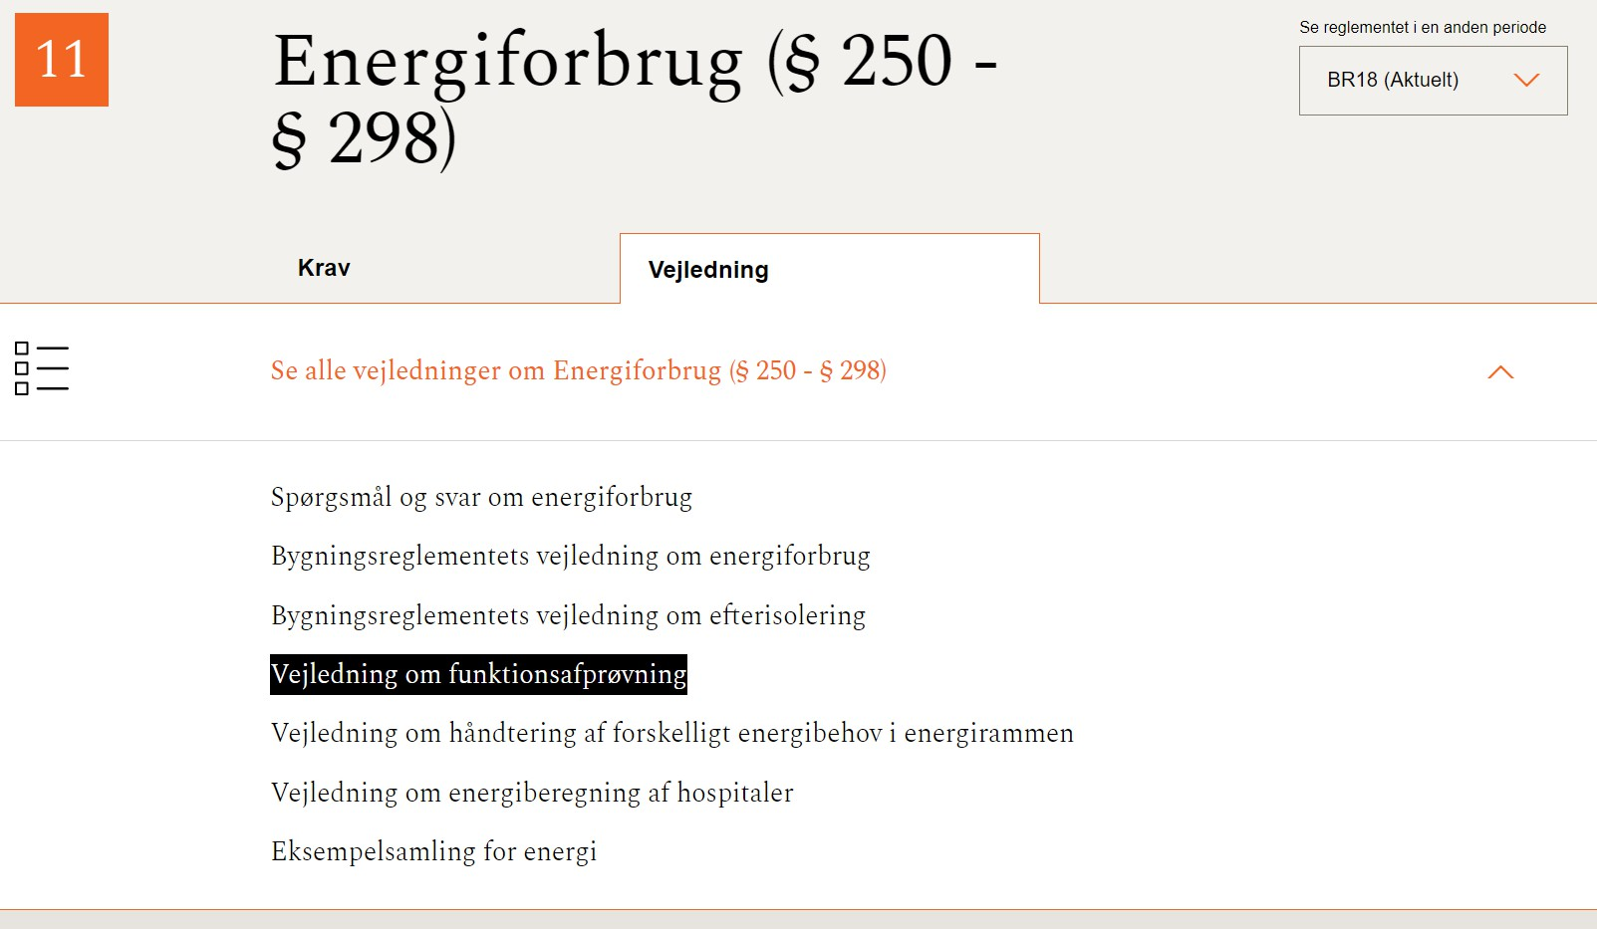
Hvorfor gør vi det? (Hvad siger loven? )
Bygningsreglementet BR 18, Kapitel 11* - Vejledning om Funktionsafprøvning (1.0)
Krav til funktionsafprøvning er indført d. 1. juli, 2017
Det gælder for flere forskellige bygningsteknikker, bl.a. belysningsanlæg
Der er også krav om funktionsafprøvning ved udskiftning af armaturer
Dokumentation for resultatet af funktionsafprøvningen skal indsendes til kommunen, og opfyldelse af kravene er en forudsætning for, at bygningen må tages i brug
* Bemærk: Vejledning om funktionsafprøvning er forankret i Kapitel 11, Energiforbrug og klimapåvirkning

Slide 5
Hvorfor gør vi det? (Hvad siger loven? fortsat )
Bygningsreglementet BR 18, Kapitel 11 - Vejledning om Funktionsafprøvning (1.5)
Baggrunden for kravet er, at nybyggerier og større renoveringer ofte bliver afleveret med alvorlige fejl i de tekniske installationer. Dette kan føre til et forringet indeklima og et energiforbrug, der ligger væsentligt højere end forventet. Funktionsafprøvningen skal eftervise, om de antagelser, der blev anvendt ved projekteringen af byggeriet og er anvendt i byggeansøgningen som grundlag for byggetilladelsen, er overholdt.

Slide 6
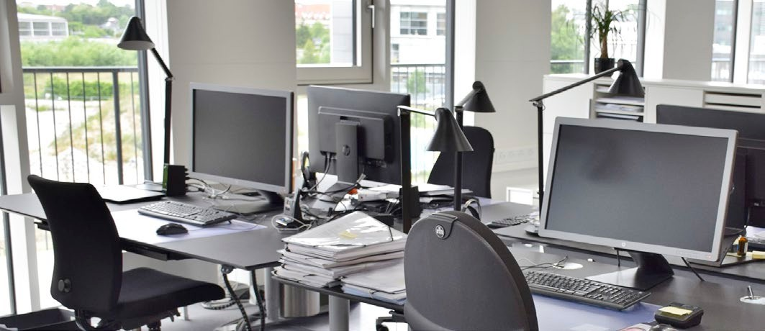
Krav til lys og udsyn – BR18
Bygningsreglementet BR 18, Kapitel 18:
§377: I bygninger skal der være lysforhold, der sikrer, at der ikke opstår risiko for personers sikkerhed og sundhed, eller komfortmæssige gener. Det skal sikres, at der er tilstrækkeligt dagslys og udsyn samt tilstrækkelig elektrisk belysning i forhold til anvendelsen.
§379: Arbejdsrum, opholdsrum i institutioner, undervisningslokaler, spiserum, i det følgende benævnt arbejdsrum mv., samt beboelsesrum og køkken skal have en sådan tilgang af dagslys, at rummene er tilstrækkeligt belyste.

Slide 7
Krav til lys og udsyn – BR18 fortsat
Bygningsreglementet BR 18, Kapitel 18:
§382: Arbejdsrum mv.
(arbejdsrum, opholdsrum i institutioner,
undervisningslokaler, spiserum)
og fælles adgangsveje skal:
Have elektrisk belysning i fornødent omfang. Arbejdspladsbelysning skal udføres i overensstemmelse med DS/EN 12464-1 Lys og belysning – Belysning ved arbejdspladser – Del 1: Indendørs arbejdspladser.
Forsynes med energieffektiv belysning.
Forsynes med automatisk dagslysstyring, hvis der er tilstrækkeligt dagslys.

Slide 8
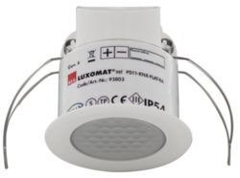
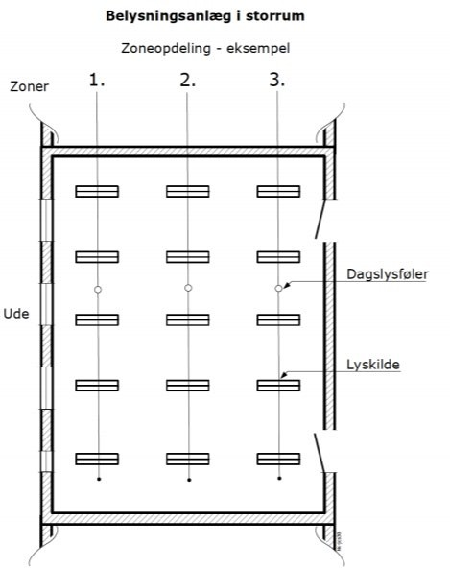
Krav til lys og udsyn – BR18 fortsat
Bygningsreglementet BR 18, Kapitel 18:
§382 - fortsat:
Hvor der kun er lejlighedsvis benyttelse, forsynes med bevægelsesmeldere. Bestemmelsen gælder også baderum og toiletter i tilknytning til arbejdsrum mv. Anvendelse af bevægelsesmeldere kan udelades, hvor slukning af lyset kan give risiko for ulykker, eller hvor lyskilderne ikke er egnet hertil.
Udføres med belysningsanlæg opdelt i zoner med mulighed for benyttelse efter dagslysforhold og aktiviteter. I mindre arbejdsrum, f.eks. enkeltmandskontorer, kan kravet fraviges.

Slide 9
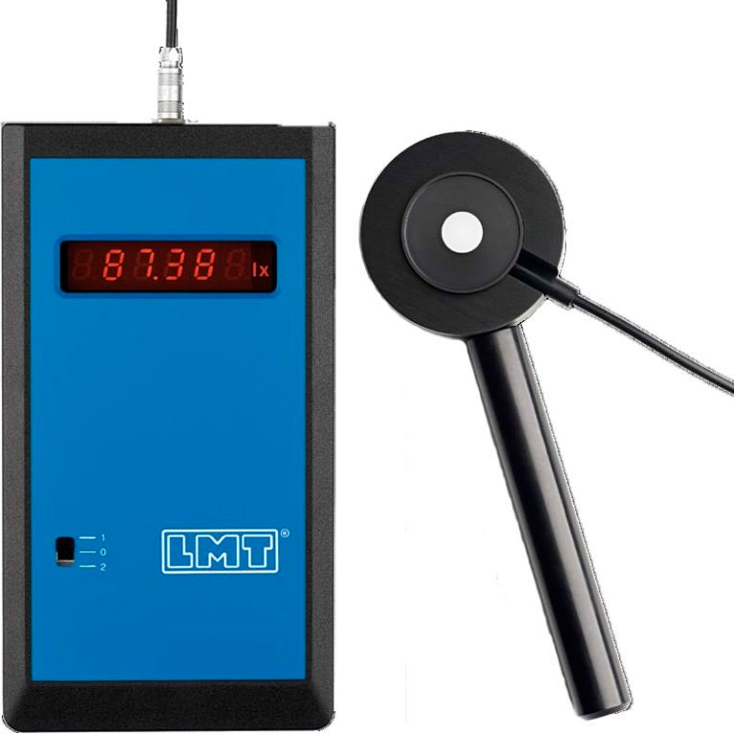
Krav til lys og udsyn – BR18 fortsat
Bygningsreglementet BR 18, Kapitel 18:
§384
Der skal gennemføres en funktionsafprøvning af belysningsanlægget før ibrugtagning. Funktionsafprøvningen skal dokumentere, at belysningsanlægget overholder bygningsreglementets krav til belysningsstyrke, samt at dagslysstyring, bevægelsesmeldere og zoneopdeling fungerer efter hensigten

Slide 10
Hvem kan udføre en funktionsafprøvning?
Pkt 1.2 – Bygningsreglementets vejledning om funktionsafprøvning
Der stilles ikke krav til hvem, der udfører en funktionsafprøvning. Det anbefales dog, at der anvendes en uvildig tredjepart uden tilknytning til bygherre eller udførende entreprenører. Det anbefales desuden, at udførelsen af funktionsafprøvningen foretages af en uddannet fagperson med relevant måleteknisk viden og erfaring.
Desuden skal bemærkes, at det altid er bygningsejerens ansvar, at bygningsreglementets krav er overholdt.

Slide 11
Hvad skal dokumenteres? Ydelsen
Pkt 4.0 - Vejledning om funktionsafprøvning (kommer fra §384)
Der skal gennemføres en funktionsafprøvning af belysningsanlæg før ibrugtagning. Funktionsafprøvningen skal påvise om belysningsanlægget overholder bygningsreglementets krav til:
Belysningsstyrke
Samt at dagslysstyring, bevægelsesmeldere og zoneopdeling fungerer efter hensigten.

Slide 12
Formål - belysningsstyrken
Pkt. 4.2 - Vejledning om funktionsafprøvning - Belysningsstyrke
Det skal eftervises, at det elektriske belysningsanlæg opfylder bygningsreglementets krav for belysningsstyrke, jf. DS/EN 12464-1, Lys og Belysning - Belysning ved arbejdspladser – Del 1: Indendørs arbejdspladser.
Regelmæssigheden af belysningen, U0, defineres som minimums belysningsstyrken, Emin, i forhold til middelbelysningsstyrken, Emid.
De tekniske krav til belysningen skal kunne opfyldes i hele anlæggets levetid.

Slide 13
Forudsætninger
Pkt 4.2 - Vejledning om funktionsafprøvning - Belysningsstyrke
Inden funktionsafprøvningen udføres skal følgende være opfyldt:
Belysningsinstallationen er afsluttet og installeret med de projekterede lyskilder, armaturer og lysstyring. Nye lyskilder skal have overstået indebrændingstid (mindst 100 timer).
Midlertidig arbejdspladsbelysning anvendt under byggeriet er nedtaget eller slukket.
Alle indvendige bygningsdele, fx skillevægge, nedsænkede lofter, indvendige døre, er færdige og overfladerne er færdigbehandlede. Der er ikke dagslysindfald under måleperioden fra vinduer, yderdøre med glas, ovenlysvinduer eller ovenlyskupler m.m. Målingen kan derfor med fordel udføres om natten.
Evt. opsatte PC-skærme er slukkede under måling på kontorarbejdspladser og lign.
For at sikre en konstant lysudsendelse fra lyskilderne, bør belysningen være tændt mindst 1 time, før belysningsstyrkemålingerne påbegyndes.

Slide 14

Acceptkriterium
Pkt. 4.2 - Vejledning om funktionsafprøvning - Belysningsstyrke
Funktionsafprøvningens resultat kan accepteres, hvis det konstateres, at alle målte middelbelysningsstyrker mindst opfylder kravet til belysningsstyrker i DS/EN 12464-1.
Der kan accepteres en afvigelse på 10 % grundet usikkerhed ved måling af belysningsstyrken.
Husk fra vejledning til §382:
På arbejdspladser stiller bygningsreglementet krav til, at man følger DS/EN 12464-1. Det drejer sig for eksempel om kontorarbejdspladser, klasseværelser og opholdsrum i institutioner. For de øvrige rum og arealer i arbejdsbygninger, hvor der ikke er arbejdspladser, fx spiserum, møderum, stillerum, depoter og printerrum vil man være sikker på at opfylde kravene om tilstrækkelig belysning, hvis man følger værdierne for belysningsniveau og blænding i DS/EN 12464-1.
Se yderligere i 4.2 vedr. krævet dokumentation

Slide 15
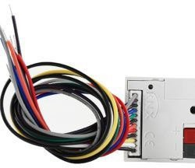
Formål - dagslysstyring, bevægelsesmeldere og zoneopdeling
Pkt. 4.4 - Vejledning om funktionsafprøvning - Styring af elektriske belysningsanlæg
Formålet med afprøvningen er at eftervise, at lysstyringen i praksis mindst svarer til den forudsætning, der blev anvendt i energibehovsberegningen, der dokumenterer bygningens overholdelse af bygningsreglementets energikrav, jf. kap. 11, Energiforbrug.

Slide 16
Forudsætninger
Pkt. 4.4 - Vejledning om funktionsafprøvning - Styring af elektriske belysningsanlæg
Inden funktionsafprøvningen udføres skal følgende være opfyldt:
Belysningsinstallationen er afsluttet og installeret med de projekterede lyskilder, armaturer og lysstyring.
Automatiske styringer, fx dagslysstyring og bevægelsesmeldere, er indreguleret og i drift.
Der er indhentet dokumentation for indregulering af belysningsanlæggets set-punkter, zoneopdeling og evt. beskrivelse af kontinuerlig regulering.
Hvis der anvendes bevægelsesmeldere, dagslyssensorer eller kombimeldere, er der indhentet dokumentation i form af beskrivelser eller tegninger, der forklarer, hvor disse er placeret og hvilke arealer, de dækker.
Hvis der anvendes automatisk styret solafskærmning, er der indhentet dokumentation for setpunkter og indreguleringsparametre, fx solintensitet og eventuelt vindfølsomhed.

Slide 17
Acceptkriterium
Pkt. 4.4 - Vejledning om funktionsafprøvning - Styring af elektriske belysningsanlæg
Funktionsafprøvningens resultat for lysstyringen kan accepteres, hvis det konstateres, at den anvendte lysstyring reagerer i fuld overensstemmelse med dokumentationen anvendt til byggeandragende. Afvigelser i forhold til byggeandragende, som ikke medfører et øget elforbrug til belysningsanlægget, kan dog accepteres så længe minimumsværdier ifølge EN12464 er overholdt.
Se yderligere i 4.4 vedr. krævet dokumentation

Slide 18
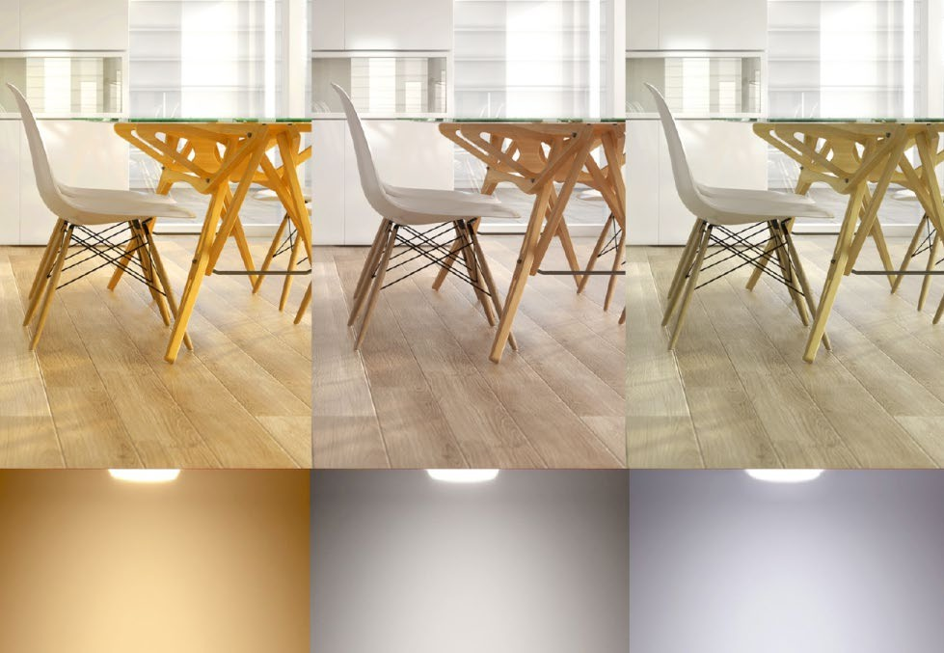
Hvad siger standarden DS/EN 12464-1 om FA?
Kapitel 8: Verifikationsprocedure
Belysningsstyrker
UGR – Blænding
Farvegengivelse og farveudseende
Armaturets luminans
Plan for vedligeholdelse
Bygningsreglementet stiller krav om, at arbejdspladsbelysning på indendørs arbejdspladser i Danmark skal udføres i overensstemmelse med DS/EN 12464-1 Lys og belysning – Belysning ved arbejdspladser – Del 1: Indendørs arbejdspladser
Dansk Center for Lys

Slide 19
Hvad siger standarden DS/EN 12464-1 om FA?
Kapitel 8: Verifikationsprocedure
Belysningsstyrker
UGR – Blænding
Farvegengivelse og farveudseende
Armaturets luminans
Plan for vedligeholdelse
Bemærk: Bygningsreglementet refererer til standarden – hele standarden – og ikke kun del af den!
Dansk Center for Lys

Slide 20


Hvorfor er det vigtigt, at belysningsanlæg funktionsafprøves?
*Se bla. Evaluering af dynamisk døgnrytmebelysning: ELFORSK 351-041 Sluttrapport — Aalborg Universitets forskningsportal (aau.dk)

Slide 21
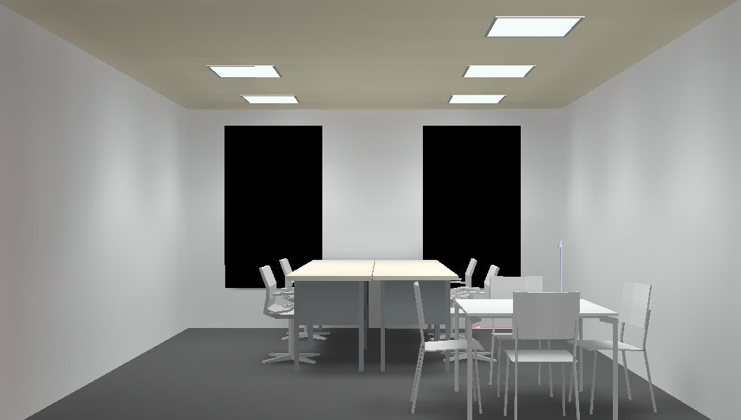
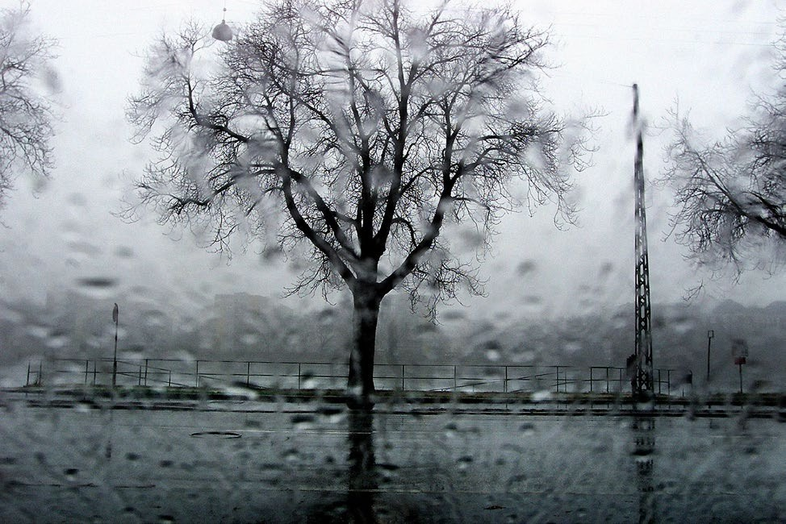
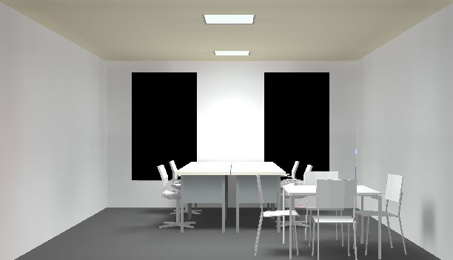
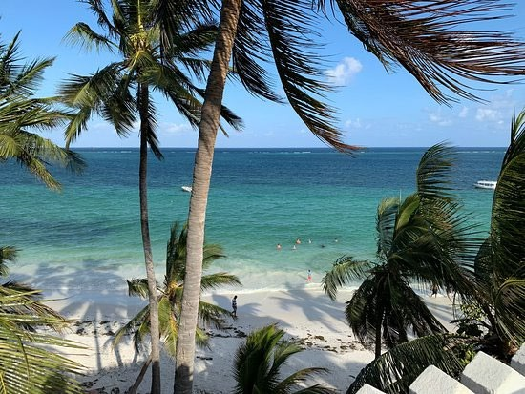
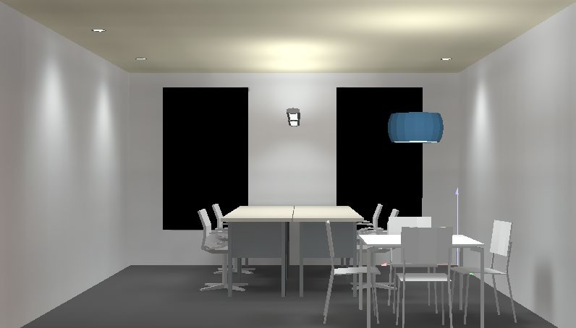
Måske er det ikke så svært -
Hvor samler DU mest energi op?
TV2 Nord: Trods julelys og hygge: Derfor bliver du trist i december 19. dec. 2018
Anmeldelse af Bamboo Island, Tripadvisor
IVE Rådgivning v. Inger Erhardtsen

Slide 22
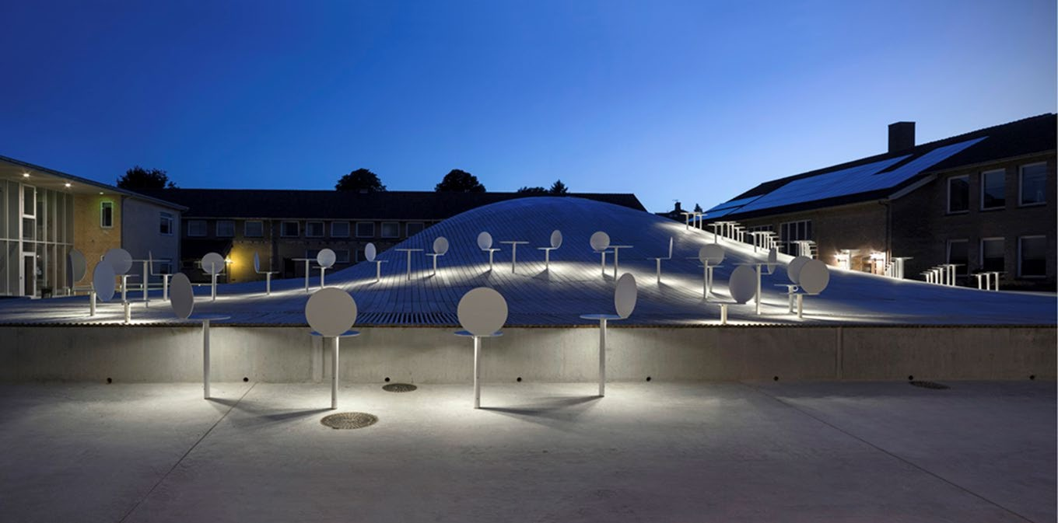
Dansk Center for Lys: Multihallen, Gl. Hellerup Gymnasium. Arkitekt: BIG. Foto: Jens Lindhe.
”Vi bygger ikke for at opnå en energibesparelse;
vi bygger heller ikke for at overholde en energiramme.
Vi bygger for mennesker!”
Per Reinholdt – TEKNIQ Arbejdsgiverne

Slide 23
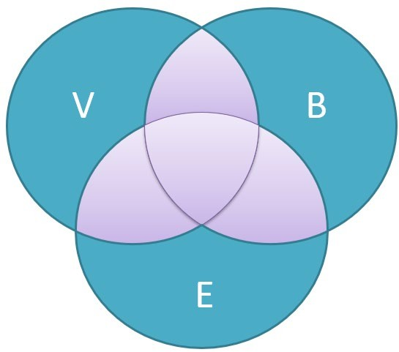
Find den rette balance
– Det Visuelle
– Det Emotionelle (det umiddelbare)
– Det Biologiske (langtidseffekt)
Stol på den tilgængelige forskning

Slide 24
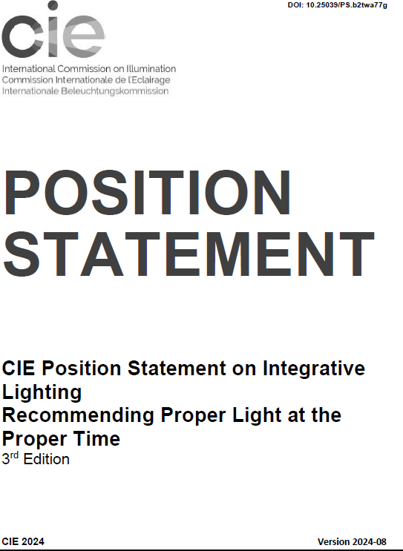


Hvad er der på spil?
Hvad koster 1% fravær?
Negativ indflydelse ved forkert/utilstrækkelig belysning
Vi taler livstilssygdomme som:
overvægt hjertekarsygdomme og kræft.
Det rigtige lys, på det rigtige tidspunkt og i den rigtige mængde styrer altså vores døgnrytme, og det sammen med regelmæssighed leder til en god og regelmæssig søvn.

Slide 25
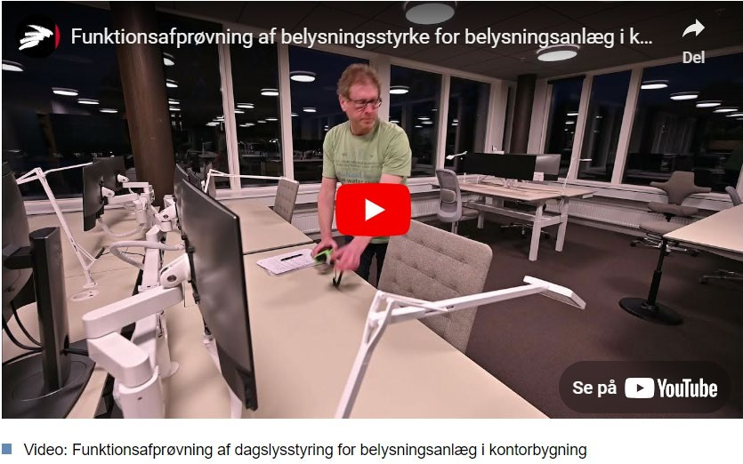
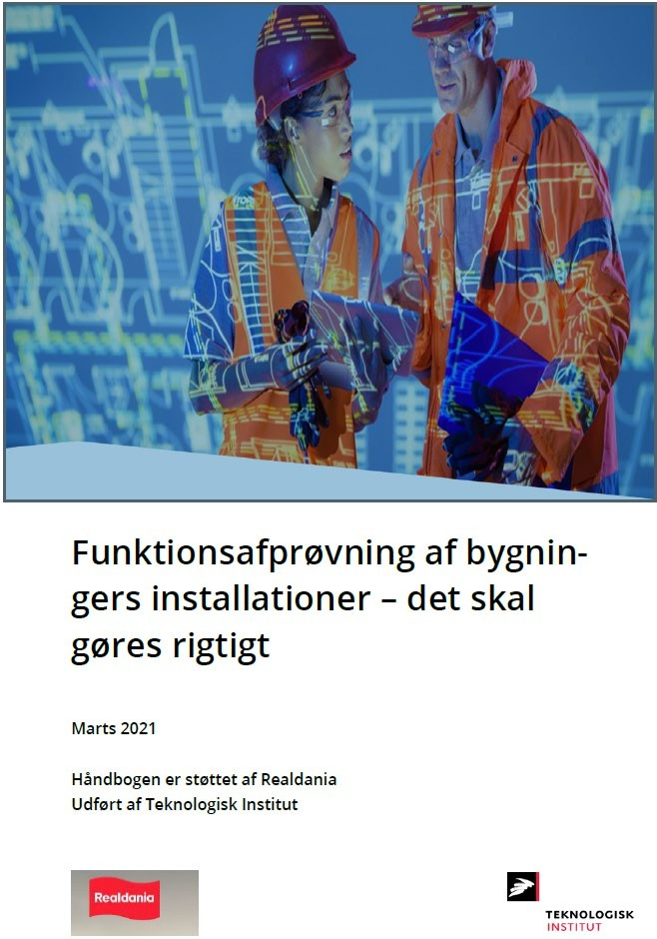
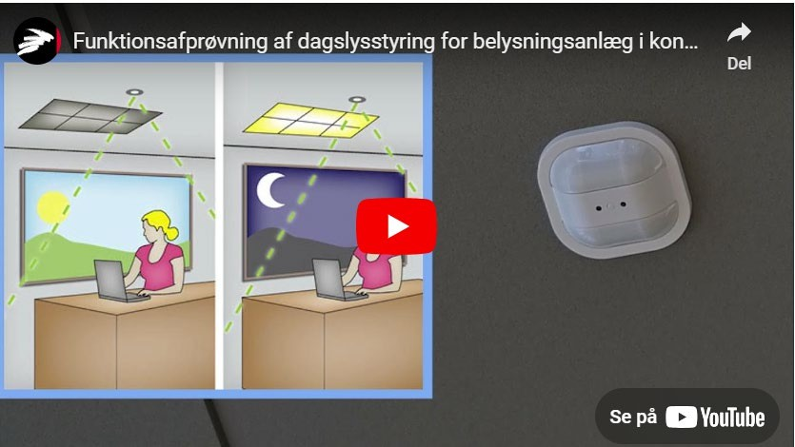
Funktionsafprøvning: Hvor er der hjælp at hente?
Håndbog i funktionsafprøvning: Teknologisk Institut

Slide 26

Spørgsmål?
Per Reinholdt
TEKNIQ Arbejdsgiverne
+45 7741 1568
pre@tekniq.dk

